Slide 1
中国国家网格服务环境
迟学斌 研究员
中国科学院计算机网络信息中心
中国科学院计算科学应用研究中心
中国国家网格运行管理中心
2017.7.5,威海

Slide 2
提纲
网格计算的意义
国际上发展状况
中国国家网格
应用情况
存在问题

Slide 3
一、网格计算的意义
需要超级计算应用
超级计算机作用
超级计算机使用
网格计算环境

Slide 4
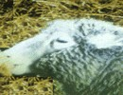
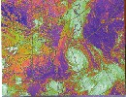
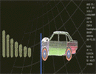
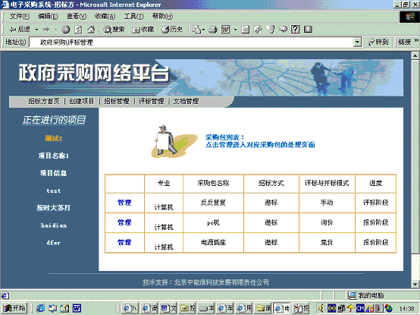
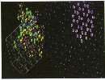

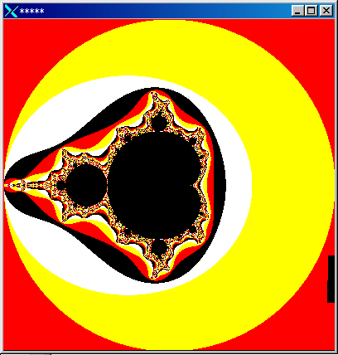
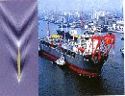
1.1需要超级计算的应用问题
基因信息
气象预报
汽车制造
信息服务
生物物理
石油勘探
数学
船舶制造

Slide 5
1.2超级计算机
超级计算机是战略性、前沿性的高技术，是发达国家争夺的战略制高点
解决国家经济建设、社会发展、科学进步、国家安全方面一系列重大挑战性问题的重要手段
国家综合国力和信息化建设能力的重要体现
国家创新体系的重要组成部分

Slide 6
1.3超级计算机的使用方法
安全登录
  VPN/动态口令卡
  SSH客户端远程访问
    putty、Xshell等
操作界面
  Linux/Unix Shell
  批处理作业管理系统命令集
    Platform LSF、PBS Pro、Torque、Slurm等
并行编程模型
  MPI、OpenMP、GPU并行等

Slide 7
1.4网格计算环境
聚合多个不同组织机构的高性能计算集群资源
  整合成为大型计算环境
  优化对计算资源的使用
以环境整体面对用户提供计算服务
  提供统一的用户登录入口
  屏蔽计算资源的异构性
  根据用户需求调度最优资源

Slide 8
二、国际上网格计算环境
XSEDE
  美国极限科学与工程发现环境
EGI
  欧洲网格基础设施
WLCG
  世界LHC计算网格

Slide 9

2.1 XSEDE
极限科学与工程发现环境
Extreme Science and Engineering Discovery Environment
美国院校与研究机构资源整合而成
目前有16个资源节点运行
Notes:
极限科学与工程发现环境（Extreme Science and Engineering Discovery Environment，简称XSEDE）是由美国多家大学与研究机构共同提供资源形成的计算资源基础设施网络和环境，旨在通过对超级计算机、数据集、新的技术和工具等资源的全面整合，为全球的科学家、工程师、社会学家和人类学家等各类研究人员提供一个更加强大而且易用的计算环境，从而为人类社会做出贡献。
XSEDE包括了美国境内的16个超级计算机和高端可视化及数据分析资源，为用户提供美国国家科学基金会（NSF）的高性能计算和数据资源的无缝访问。XSEDE整合了各研究机构和校园的基础设施，并以此为底层设施形成了国家级别的信息基础设施生态系统。在此基础上，XSEDE提供了以下服务以保证环境的成功运行：
对个人研究组间或研究社区间的相互合作提供专业支持。
基于用户需求的软硬件结构，提供允许用户个性化的软件接口。
提供了XSEDE用户Portal，让用户能够通过网页接口访问XSEDE资源，并实现管理作业、分析及生成结果等功能。
实现对NSF的高端资源和数字服务的协调分配。
实现了10Gb/s级的高速网络互连。
为特定功能提供了专业社区服务，助力快速创新和实验。
先进的信息安全系统让用户能够轻松访问资源的同时免于遭受攻击。
提供基于XSEDE项目的专业培训和教育机会。
对于新颖的创新项目提供高级支持。
提供专门的基金项目用于让高校精英在XSEDE服务商的支持下共同合作。
技术创新服务让研究人员可以推荐新技术，使XSEDE团队能够将其合理地加入到XSEDE架构中。

Slide 10

2.1 XSEDE：发展历程
前身：TeraGrid
  2001年启动资助
  2004年投入正式运行
  2005年新一轮5年计划
XSEDE
  2011年启动资助
  2016年启动XSEDE2.0
Notes:
美国政府对高性能计算环境的项目表现出相当高的重视程度。XSEDE的前身是美国的TeraGrid项目，该项目旨在建设一个可扩展的分布式开放系统设施。2001年美国国家科学基金会（NSF）启动了对TeraGrid的5300万美元的资助计划，并于2002年和2003年分别追加了3500万美元和1000万美元的资助用于增加环境站点数量。到2004年，TeraGrid设施建设完成并进入生产阶段。
2005年，NSF设立数字化基础设施办公室（Office of Cyberinfrastructure），并继续投入1.5亿美元资助TeraGrid新一轮五年计划，其中包括用于站点协作和用户支持的4800万美元。
2011年，由17家机构组成的合作组织宣布了XSEDE计划，为研究人员提供超级计算能力、先进计算工具和数字化资源服务的开放性访问，NSF启动了对XSEDE项目的1.21亿美元的五年资助计划。
2016年8月， NSF宣布将在5年内拨款1.1亿美元资助XSEDE及相关项目的活动。本次资助计划将被称为XSEDE 2.0，会在现有的为用户提供服务的基础之上增加更多的创新元素，以满足日益增长的用户需求和对新技术的支撑服务。XSEDE 2.0计划为美国国家战略计算计划（NSCI）服务，从整体上扩展美国高性能计算生态系统的能力，同时为该领域培养更多的研究人员和技术专家，为美国高性能计算的未来发展布局。

Slide 11
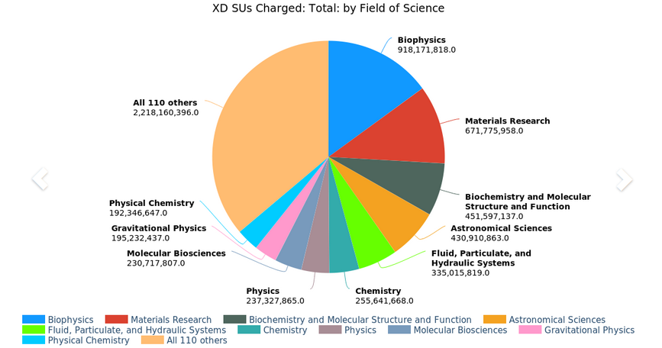
2.1 XSEDE：主要应用领域
支付机时费排序
生物物理学
材料科学
生物化学与分子结构功能学
天文学科学
流体粒子与水力系统
化学
物理学
分子生物科学
重力物理学
物理化学
其他110个领域
Notes:
左图为2016年度XSEDE环境中各学科领域所完成提交作业数和比例。超过一半的作业来自行为与神经科学，第二大类为生物交叉学科与神经系统研究，第三为星系天文学与宇宙学。其后依次是生物化学与分子结构功能学、生物物理学、生物科学、材料科学、天文学科学、物理化学、物理学，以及其他110个领域。
右图为2016年度XSEDE环境各学科领域所支付的机时费和比例。机时使用最多的领域为生物物理学，第二名为材料科学，第三名为生物化学与分子结构功能学，其后依次是天文学科学、流体粒子与水力系统、化学、物理学、分子生物科学、重力物理学、物理化学，以及其他110个领域。

Slide 12

2.2 EGI
欧洲网格基础设施
European Grid Infrastructure
以欧洲为核心的全球性高性能计算环境
超过300个数据中心和云服务站点
Notes:
欧洲网格基础设施（European Grid Infrastructure，EGI）是欧洲主要的高性能计算环境，是由欧洲及世界范围内超过300个数据中心和云服务站点联合组成的大规模分布式计算基础设施，目的是为研究和技术创新提供先进的计算服务。EGI由来自所有参与机构的代表组成名为EGI.eu的理事会负责协调管理工作。

Slide 13


2.2 EGI：发展历程
European DataGrid
  2001-2004
EGEE
  第一阶段：2004-2006
  第二阶段：2006-2008
  第三阶段：2008-2010
EGI
  2010至今
Notes:
2001年，作为研究与技术发展框架项目的其中一个项目，欧洲数据网格（European DataGrid）项目得到了为期3年的资助，预算额度为1200万欧元，主要为了应对来自大型强子对撞机项目的庞大数据需求，欧洲核子研究组织（CERN）起到了重要的推动作用。
2004年，欧洲委员会（European Commission）开始资助欧洲信息科学可用网格项目（Enabling Grids for E-Science in Europe，EGEE），资金额为两年4600万欧元。其项目组包括来自27个国家的70家机构。2006年该项目进入EGEE-II阶段，新一期的资助额度为两年5260万欧元，该期项目不再强调“在欧洲”这一概念，开始包含更多的国际化元素，例如其中一个计算集群来自马来西亚。第三阶段项目EGEE-III在2008年启动，2010年EGEE项目正式结束。EGEE项目期间开发的gLite中间件仍然是目前EGI和WLCG所使用的主要中间件。
2009年，欧洲网格计划（European Grid Initiative，EGI.eu）的概念和管理模型从国家网格计划（National Grid Initiatives，NGIs）升级而成。NGI支持各自国家的科学研究对计算资源的需求，EGI的管理委员会由来自各NGI成员的代表组成，负责协调和管理各国NGI的合作。2010年，由欧委会资助的欧洲网格基础设施（EGI）正式启动。

Slide 14
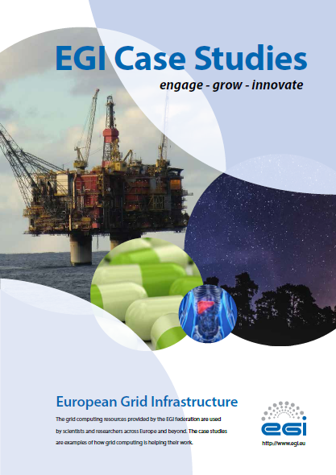
2.2 EGI：应用领域
资源使用最高的6个社区
  高能物理
  生命科学
  天文学与天体物理学
  计算化学与材料科学
  地球科学
  核聚变
Notes:
EGI官网聚焦了2010-2014年期间EGI的15个最佳应用（图为该文章封面）：
战争压力是否会对人的注意力和记忆力造成长期影响？（网格计算助力研究战争对士兵大脑的影响）
理解地震干扰（使用网格计算从上百万次计算中获取数据，揭示北海油田的岩石结构）
使用核磁共振建立3D肝脏地图（网格计算助力开发通过外部方法诊断肝纤维症）
追踪阿尔兹海默症患者的生物标记（使用网格计算测试追踪阿尔兹海默症病患生物标记的软件）
用自然选择法改进数字安全（通过进化理论的启发和网格计算验证新的密码分析学方法）
新陈代谢率加速物种进化（网格计算帮助显示冷血动物的新物种在温暖气候时期出现的更快）
设计更好的抗生素（网格计算帮助开发抗菌能力不减但副作用更少的抗生素）
彗星是产生于天体撞击吗？（网格计算帮助天文学家解释主带彗星的起源）
仙女座II星系是由一次合并形成的吗？（用网格计算探索符合天体观测结果的星系成因）
了解遥远恒星的新方法（网格计算助力天文学家描述恒星、计算其寿命和了解围绕它们的行星）
射电望远镜LOFAR发现了它的第一束脉冲射电（网格计算助力发现两个新脉冲射电）
非洲鱼类寄生物从何而来？（网格计算追踪绦虫影响北非鱼类返回欧洲）
电流如何在有机半导体中流动（网格计算助力材料学家理解电荷如何从有机材料中通行）
破解哥德巴赫猜想（网格计算助力数学家攻克200年难题）
使用网格接近量子计算（理解玻色-爱因斯坦凝聚，以及这如何形成新的计算模式）

Slide 15
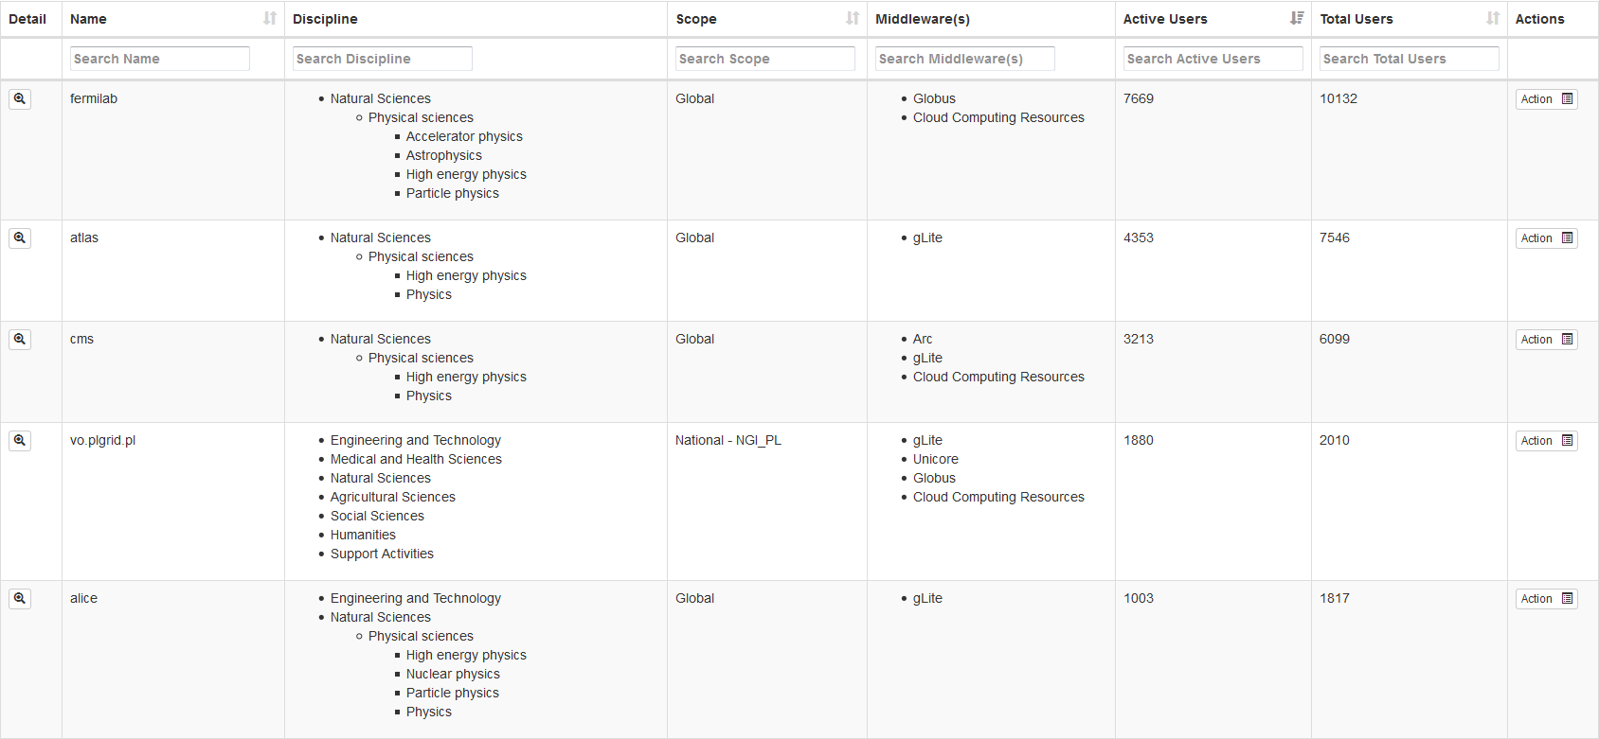
2.2 EGI：使用情况
EGI以虚拟用户组（VO）为单位进行划分
图为用户数最多的五个虚拟用户组
Notes:
https://operations-portal.egi.eu/vo/search
费米实验室
CERN atlas项目组
CERN cms项目组
波兰国家网格
CERN alice项目组

Slide 16

2.3 WLCG
世界LHC计算网格
Worldwide LHC Computing Grid
大型强子对撞机
  Large Hardron Collider，LHC
  位于欧洲核子研究组织（CERN）
  实验产生庞大数据
WLCG专门用于高能物理科学研究
  主要处理LHC产生的数据
Notes:
世界LHC计算网格（Worldwide LHC Computing Grid）是一个全球性的高性能计算协作环境，它是由来自42个国家的超过170个计算中心联结而成的国际性网格基础设施。WLCG项目的主要目标是为研究人员提供存储和计算能力，用以分析欧洲核子研究组织（CERN）的大型强子对撞机（LHC）所产生的庞大数据。WLCG主要服务于参与大型强子对撞机实验的高能物理科学家和研究者。
WLCG与EGI的联系比较密切，它们的一些资源是互通的。WLCG对于EGI的前身EGEE也起到了很重要的推动作用，高能物理研究是欧洲高性能计算资源最主要的需求者之一。WLCG的另一个主要合作伙伴是美国的Open Science Grid（也是XSEDE的资源提供者之一）。

Slide 17
2.3 WLCG：发展历程
2001年设想构建环境
2002年形成行动方案
2002-2005年开发协议
2006年正式诞生
2008年后开始处理LHC数据
Notes:
构建大型高能物理计算网格的设想起源于2001年，目的为用于处理大型强子对撞机（LHC）投入运行后预期产生的海量数据，2002年构建网格的行动方案正式诞生。从2002年到2005年，CERN和相关合作机构处于开发协议阶段，从2006年起WLCG正式诞生，世界各地的计算中心联通到了CERN总中心实现数据存储和提供计算资源的功能。
实际上WLCG诞生于LHC运作之前，CERN的LHC在2008年才开始运行测试，并与2009年开始投入第一阶段的运行。

Slide 18
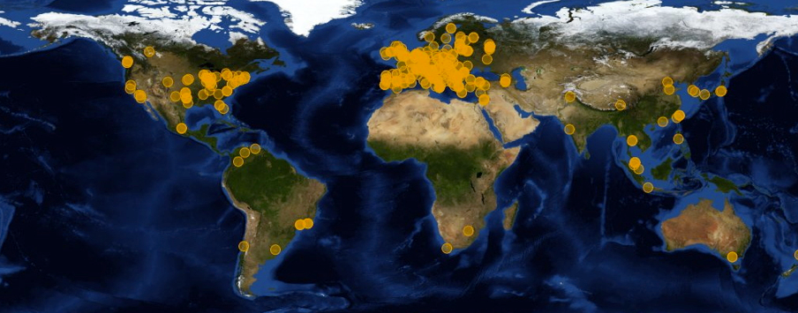
2.3 WLCG：站点分布

Slide 19
三、中国国家网格
国家项目支持
环境节点
运行管理
科学院网格环境

Slide 20
3.1国家项目持续支持
2002-2005年：高性能计算机及核心软件（863重大专项）
2006-2010年：高效能计算机与服务环境（863重大项目）
2010-2016年：高效能计算机及应用服务环境（863重大项目）
2016-2020年：“高性能计算”重点研发专项（国家重点研发计划）

Slide 21
3.1国家项目持续支持
国家科技重点研发计划
863重大专项
高效能计算机及应用服务环境
863重大专项
高效能计算机及网格服务环境
863重大专项
高性能计算机及其核心软件
中国科学院信息化建设专项-超级计算环境建设
十五
十一五
十二五
十三五
2005.12 中国国家网格运行管理中心挂牌
10个结点
国家超级计算中心相继成立
11个结点
2013.9 超级计算创新联盟成立
14个结点
目标：
资源进一步扩展
高速主干网络
海量用户数据存储
环境实时展示
环境服务化运行

Slide 22
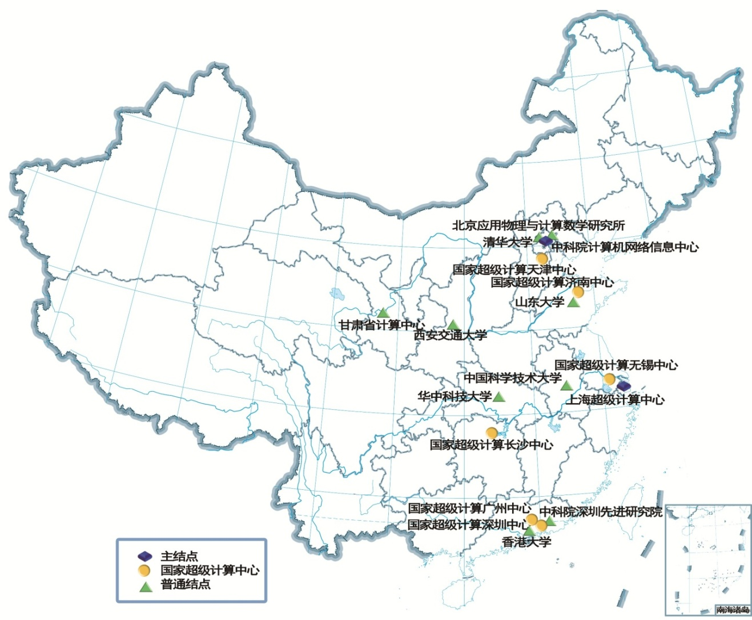
3.2 环境资源结点
已接入16个结点
  中国科学院计算机网络信息中心
  国家超算无锡中心
  国家超算天津中心
  国家超算济南中心
  国家超算深圳中心
  国家超算长沙中心
  国家超算广州中心
聚合能力
  计算能力超过160PFlops
  存储超过80PB

Slide 23
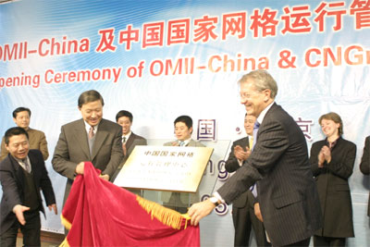
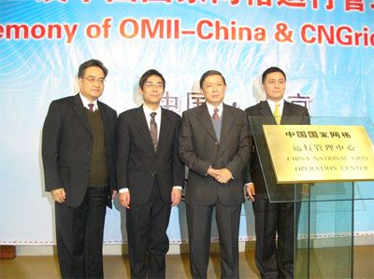
3.3运行管理中心
2005年“中国国家网格运行管理中心”成立
2005年12月21日，科技部徐冠华部长、中科院施尔畏副院长以及英国政府首席科学家大卫·金爵士（Sir David King）到中国科学院计算机网络信息中心视察中国国家网格工作，并为中国国家网格运行管理中心揭牌

Slide 24
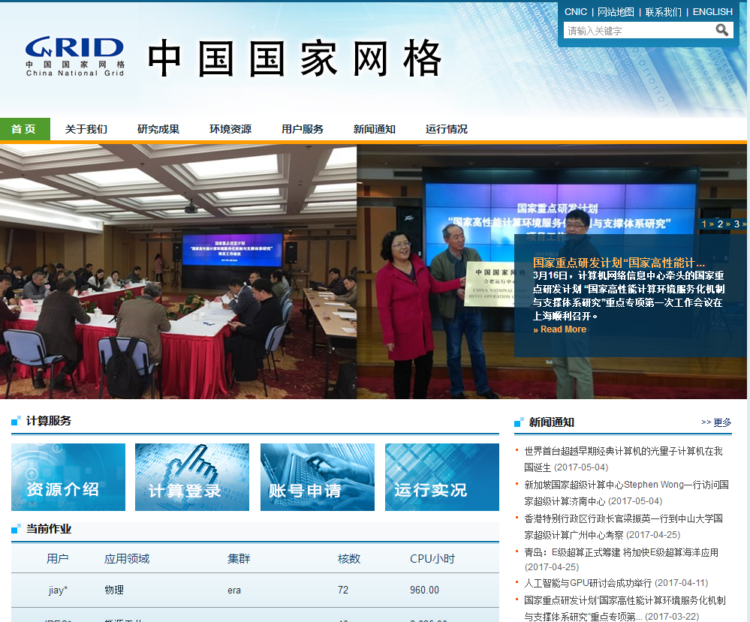
3.4国家高性能计算环境网站
http://www.cngrid.org

Slide 25
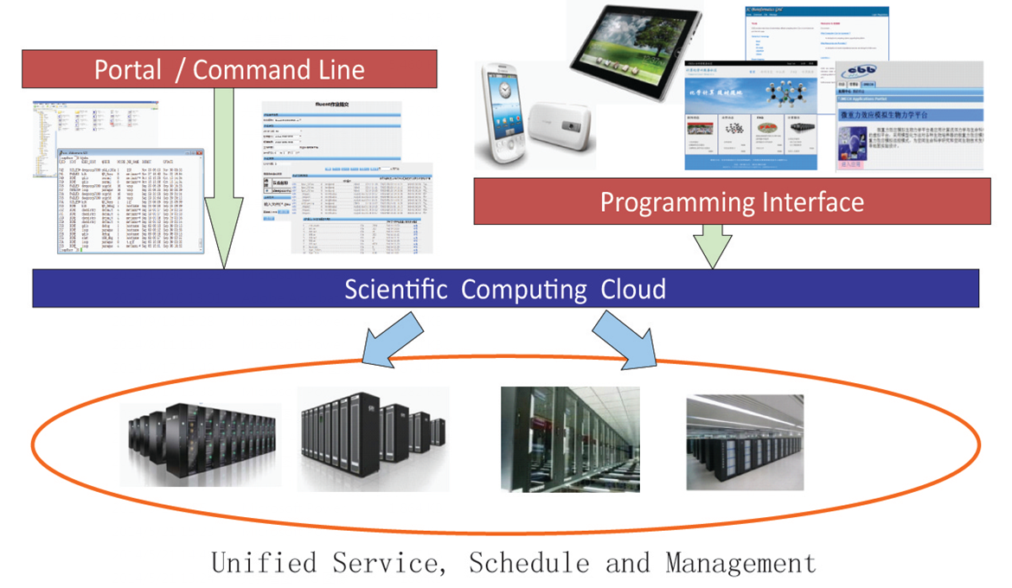
3.5中间件SCE聚合资源

Slide 26
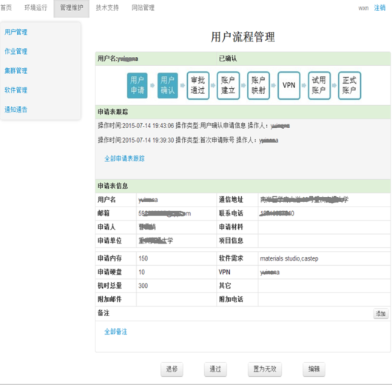
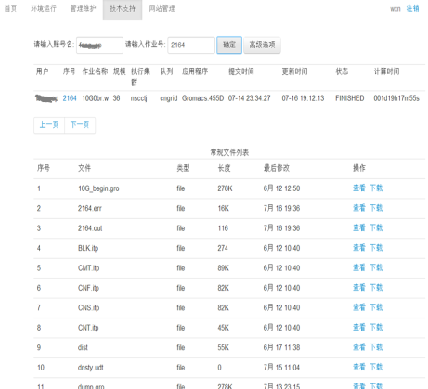
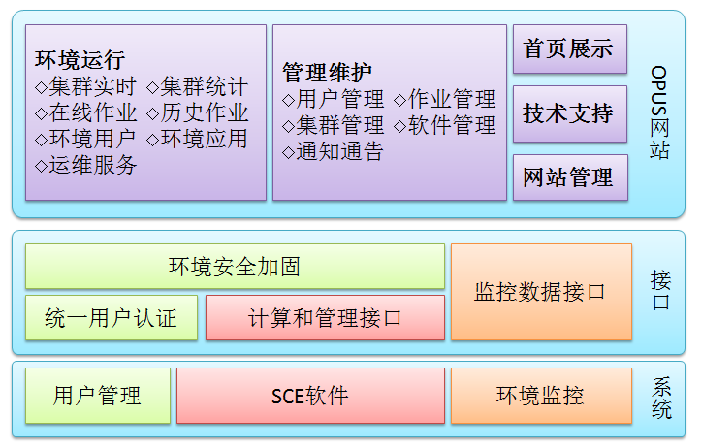
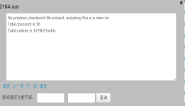
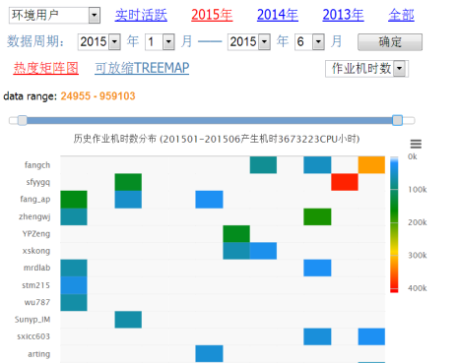
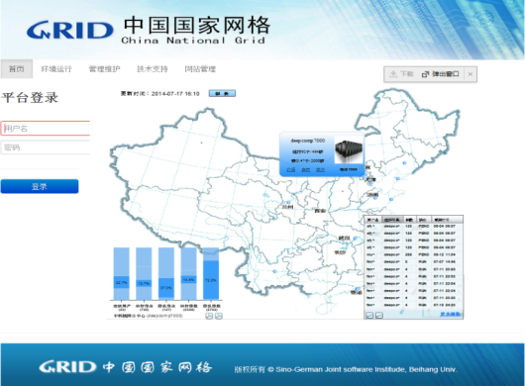
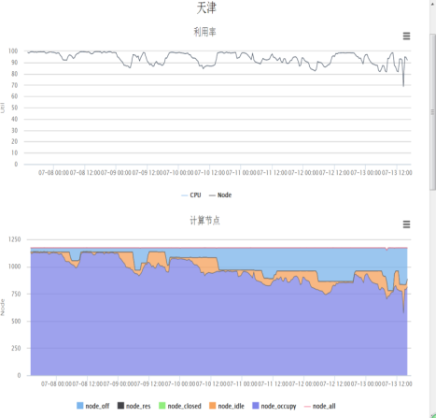
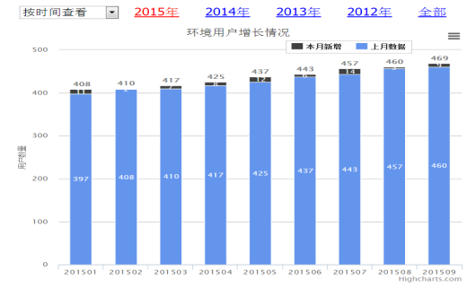
3.5.1运行支持OPUS平台

Slide 27
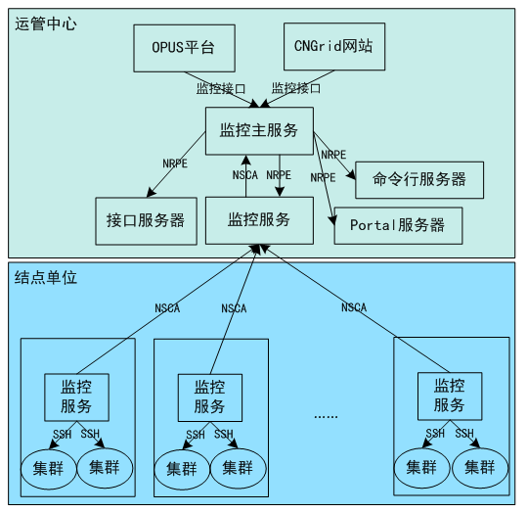
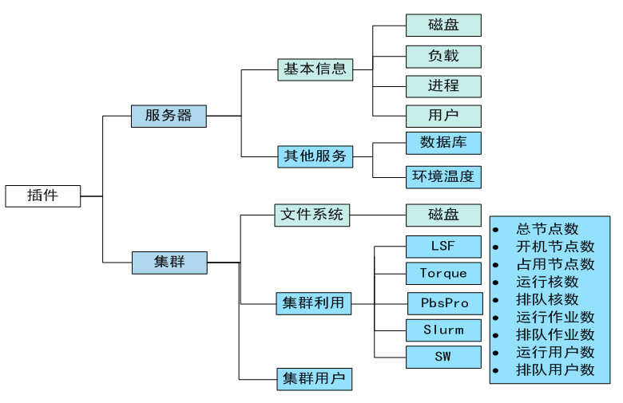
3.5.2环境监控系统
确定基于Nagios的监控系统构建方案
  制定适用于高性能计算环境的部署方案并实施
  扩展插件定义，监控集群数据和环境服务的状态
  通过接口向应用层提供各类监控数据

Slide 28
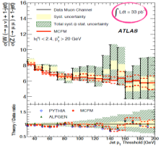
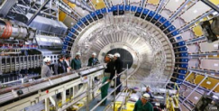
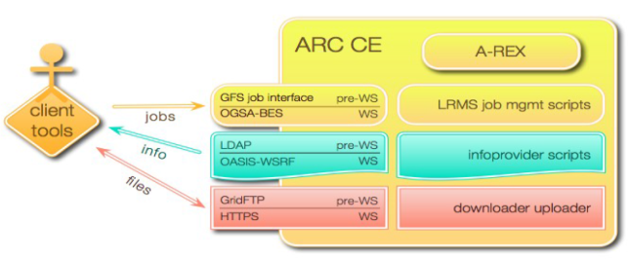
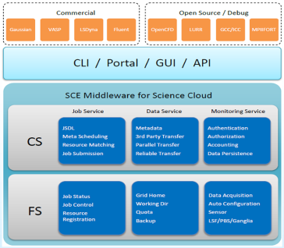
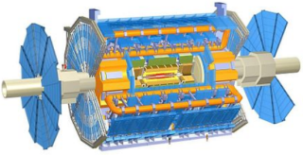
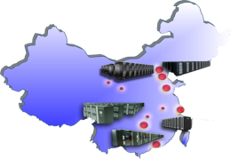
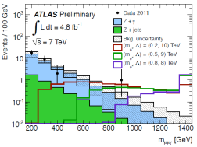
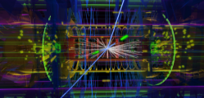
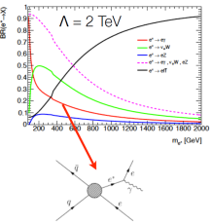
3.5.3 国家网格与ATLAS
支持 ATLAS 实验
  通过SCEAPI连接 ARC-CE 和 CNGrid 资源
  ATLAS 模拟任务在TianHe-1A and ERA上执行
SCEAPI

Slide 29
环境自2010年持续运行至今
3.5.4环境运行情况

Slide 30
四、开展应用情况
大规模相场模拟
大气数值模拟
计算流体软件研发
框架软件研究
基础算法研究

Slide 31
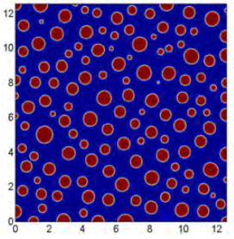
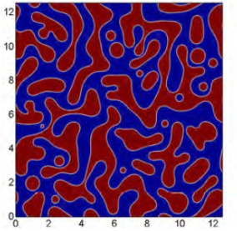
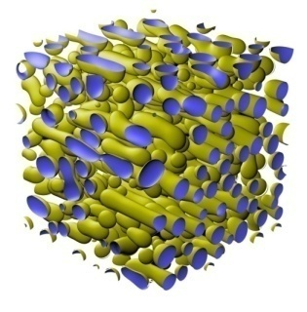
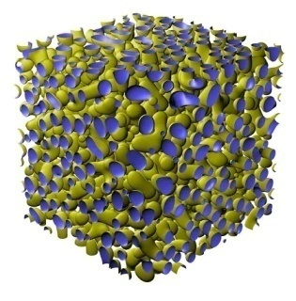
4.1 Phase Field Simulations on the Sunway TaihuLight
compact Exponential Time Differencing (cETD) scheme
+
localized integration
subdomain coupling
Scalable compact Localized Exponential Time Differencing (ScLETD) scheme
Extreme-scale CH simulations
+
Efficient implementation on leading class supercomputer
Final List in ACM Gordon Bell Prize 2016!

Slide 32
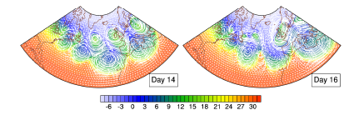
4.2.1 10M-Core Scalable Fully-Implicit Solver for Nonhydrostatic Atmospheric Dynamics
2016 ACM Gordon Bell Prize (Institute of Software, CAS)
  Algorithm innovations on many-core friendly fully implicit solver
  Scaled to 10.6M cores on Sunway TaihuLight (cf: 1.6M cores in GB’15)
  Sustained 7.95 DP-PF (cf: 0.69 DP-PF in GB’15)
  At 488m-res with 772B DOFs (cf: 602B DOFs in GB’15)
  Achieved 89.5X speedup to explicit solver ~ Exa-scale perf in explicit

Slide 33
4.2.2 Meteorological Simulations
CMA Unified Atmospheric Chemistry Environment CUACE/Dust
  Analyzing the atmosphere changes in China
  Our work is parallel, coupling with MM5, and performance optimization, 3dvar data assimilation software package
  CUACE-dust has been used for real time forecasting in CMA.(72 hours, 2times every day)
  Surface dust outbreak, dust transport, cohesion, sedimentation, cleanup procedure
  Good accuracy and has greatly reduced losses from atmospheric hazards

Slide 34
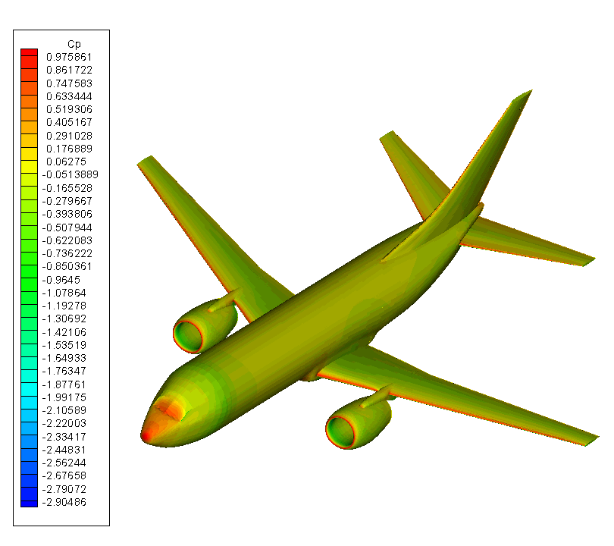
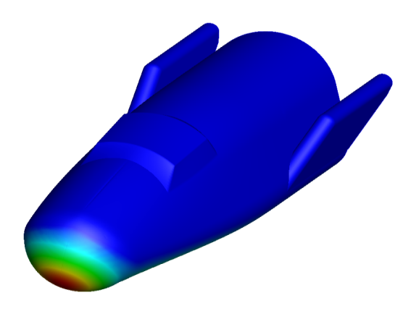
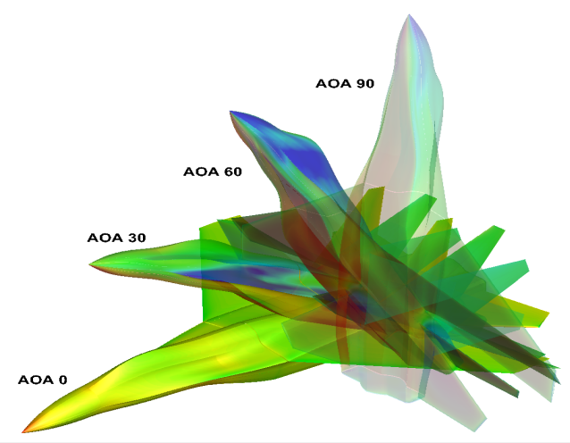
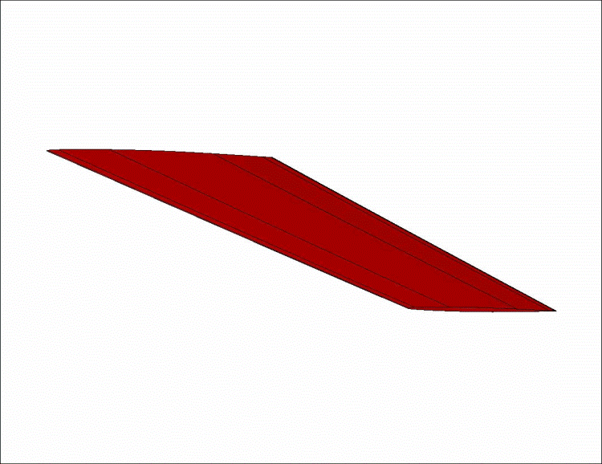
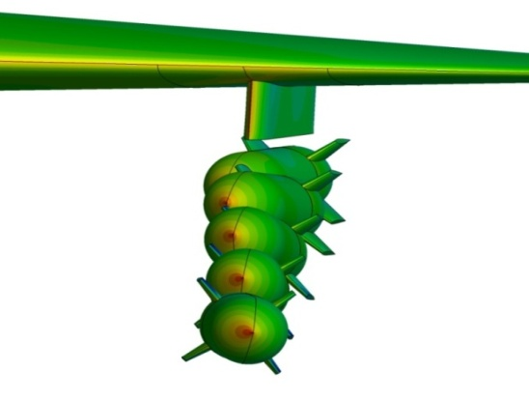
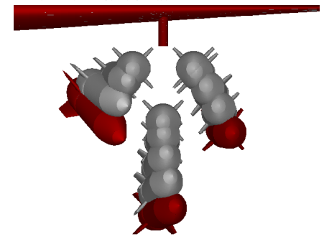
4.3 CCFD- parallel CFD software
Aerodynamic Computation
Multi-Body Separation
Aeroelastic Flutter

Slide 35
4.4 SC_Tangram: a Charm++-Based Parallel Framework for Cosmological Simulations
  Hide complex parallel technologies.
  Provide a platform for composing components together into a complex application.
1. Modularity
componentization
collaboration
2. Runtime Adaptivity
Fault Tolerance
Load Balance
3. Domain Specification
Cosmological hydrodynamics
N-body
Figure 1. Multi-Layers design of SC_Tangram

Slide 36
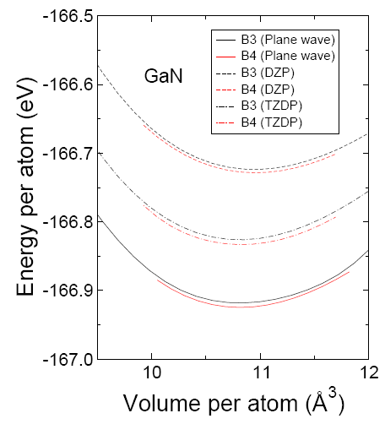
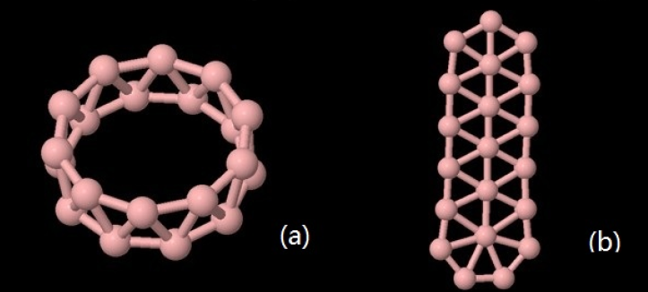
4.5 Application of HPSEPS in first principle
calculation software MESIA
HPSEPS, a parallel eigenproblem solver developed by SC,CAS is adopted in a multi-scale first principle calculation software MESIA, developed by the Key Lab. Of Quantum Information, CAS.
MESIA produced the correct energy sequences for B3(Zinc Blend) and B4 (Wurtzite)
B20 cluster
 | Plane wave | DZP | SIESTA
double ring (a) | 0.00 eV | 0.00 eV | 0.00 eV
candidate1 (b) | 2.74 eV | 2.52 eV | -0.13 eV
The energy sequence calculated using SIESTA is incorrect, MESIA gave the correct one.
We developed MPI-GPU eigensolver for dense eigenproblem
Computational Throughput: 16GPUs= 512CPUs

Slide 37
问题 - 1
  全面满足用户编译的需求
    单个源程序编译(gcc/icc)
    单个MPI程序编译(mpicc)
    Makefile编译
    configure && make或者cmake，使用不便，网格家目录与集群目录容易弄混
    编译需要MKL/FFTW等第三方库，需要用户熟悉新的编译变量或正确获取编译变量的方法
    编译需要的第三方库路径只能设置在环境变量中，无编译选项可用
    编译出错：库文件/头文件/变量/函数找不到。通常使用的查找文件及属性等方法不适用。

Slide 38
问题 - 2
  基于广域网、统一视图的文件系统
    网格/环境就是一台计算机
    必须要有统一的文件视图（虚拟文件系统）
    在此基础上，还非常有利于解决编译的问题
 | 集群系统的文件空间
 | 家目录 | 应用程序及共享库 | 计算空间 | 计算节点本地盘
 | 稳定、可靠 | 稳定、可靠 | 高性能、大容量、短期 | 操作系统、临时输出
深腾7000 | StorNext |  | Lustre/GPFS/CXFS | 网络启动，无盘
元 Era | StorNext |  | ParaStor | 网络启动，SSD高速缓存

Slide 39
问题 - 3
  交互式及图形化应用软件集成
    完成计算所需的前、后处理交互
    分布式计算环境下应用软件图形界面共享
    较低带宽满足用户图形界面交互需求

Slide 40
问题 - 4
  安全问题
    环境内超算中心多、分布广；用户水平不一。
    用户需要使用命令行访问，增加了安全隐患。
    用户使用方便与安全存在一定的矛盾。
    环境中海量运维数据的离线处理，找出异常模式
    大规模事件流数据的在线快速分析，找出异常事件
    多条记录之间的关联性分析与模式匹配

Slide 41
谢谢！

